Slide 1
Производственно-логистическая база
Производство строительных материалов из древесины и сухих строительных смесей

Slide 2
Главный вид

Slide 3
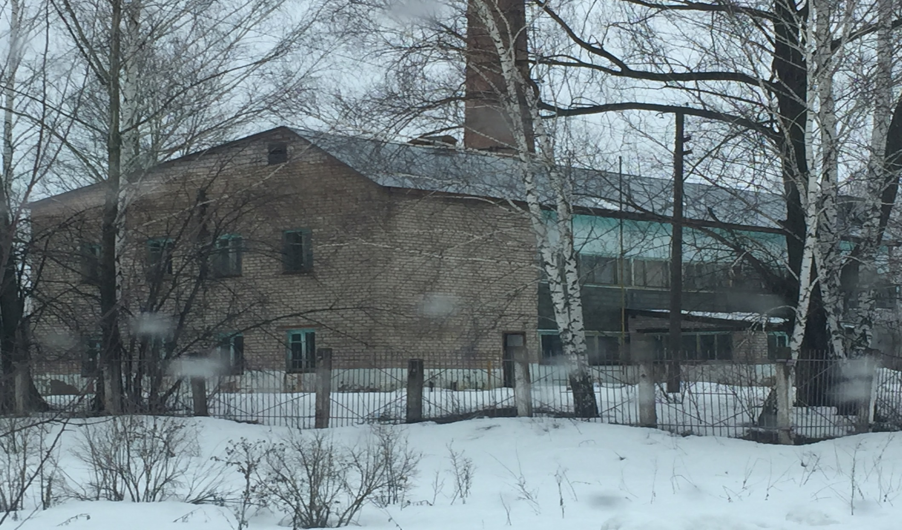
Корпус цеха до реставрации

Slide 4
Общий вид корпуса

Slide 5
Старое ограждение

Slide 6
Въездные ворота

Slide 7
Вид изнутри

Slide 8
Приглашаю к сотрудничеству инвесторов для создания Производственно-логистической базы по производству стройматериалов (стенового камня и материалов из древесины) с ЖД веткой. Помещение 400 кв.м. Площадь вокруг здания 1га. под материалы и продукцию. Корпус здания требует восстановительно-облицовочных работ. База инертных материалов в радиусе 5 км. (ПГС, древесина). Планируется производство газобетонных блоков, шлакоблоков, установка РБУ, производство евровагонки (липа), прием и отгрузка леса хвойных пород.

Slide 9
Корпус после планируемого восстановления

Slide 10
Предполагаемый вид изнутри после реставрации

Slide 11
Реставрация ограждения

Slide 12
Въездные ворота

Slide 13
Система видеонаблюдения

Slide 14
Дополнительная защита от проникновения

Slide 15
В восстановленном корпусе будут расположены:
-линия по производству газобетонных блоков,
-линия по производству шлакоблоков,
-производство тротуарной плитки,
-линия по обработке древесины.

Slide 16
Растворо-бетонный узел

Slide 17
Линия по производству шлакоблоков

Slide 18
Производство газобетона

Slide 19
Деревообработка

